Slide 1
מתכנתים את הרובוט! הפעלת מנועי הרובוט ביצוע מגוון סוגי נסיעות

Slide 2
תוכן עניינים
חזרה ותזכורת
חיבור הרובוט למחשב
תכנות הרובוט – פקודת הפעלת מנוע
תכנות הרובוט – הפעלת המנוע
תירגול - הפעלת מנועים במגוון סוגי נסיעות
סדר וניקיון

Slide 3
חזרה ותזכורת
פקודות הרובוט ב-Scratch 3
סוגי פקודות
פקודות צלילי הרובוט
פקודות מנועי הרובוט

Slide 4
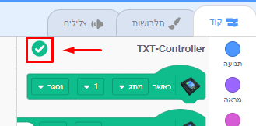
חיבור הרובוט למחשב
חיבור הבטריה לבקר והדלקת הרובוט
חיבור הרובוטים למחשבים (USB / BlueTooth / Wi-Fi )
להריץ את קובץ "תוכנת הקישור" FTSCRACHTXT ולבחור את אופן חיבור הרובוט למחשב
כניסה לסביבת העבודה והוספת הרחבת הפקודות של בקר ה-TXT של פישרטקניק
בדיקת החיווי שהרובוט מחובר

Slide 5

תכנות הרובוט – פקודת הפעלת המנוע
פקודת הפעל מנוע במהירות מסויימת בכיוון מסוים
מהו פרמטר – קביעת ערך בתוך הפקודה
בחירה איזה מנוע להפעיל
בחירת טווח מהירות: 8-0
מהירות 0 = עצירת המנוע
בחירת כיוון: קדימה / אחורה

Slide 6
תכנות הרובוט – הפעלת מנוע
כל מנוע ברובוט מחובר לגלגל
איך נסיע את הרובוט כולו קדימה?
איך נעצור את הרובוט?
מתי מנוע מפסיק לפעול?
רק כשמורים לו בצורה מפורשת!
החזיקו את הרובוט באויר והפעילו אחד מהמנועים במהירות 5 קדימה
האם הרובוט מבין מה זה "קדימה"?
עצרו את המנוע

Slide 7
תירגול - הפעלת מנועים
בניית תסריט להפעלת שני המנועים לנסיעה קדימה ועצירתם לאחר 2 שניות
הפעלת תסריט: פקודת כובע הדגל הירוק (אירועים)
פקודת חכה X שניות (בקרה)
אם הפעלנו מנוע חובה עלינו לדאוג לעצור אותו
דיון
מה האלגוריתם (שיטה) לביצוע ההנחייות?
מהירות ביצוע פקודות – מה יקרה אם לא נמתין שניה?
מה יקרה אם לא נעצור את המנועים?

Slide 8
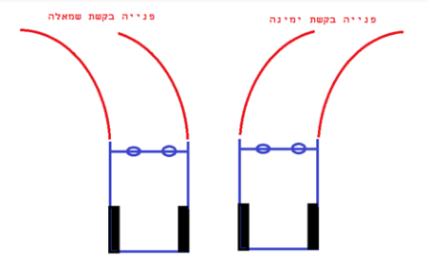
תירגול – מגוון סוגי נסיעות
בנו את התסריטים הבאים:
נסיעה אחורה 2 שניות ועצירה
נסיעה בקשת לשמאל 2 שניות ועצירה
נסיעה בקשת אחורית לימין 2 שניות ועצירה

Slide 9
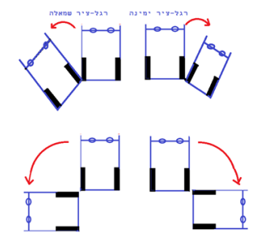
תירגול – מגוון סוגי נסיעות
בנו את התסריטים הבאים:
נסיעה בסיבוב ימינה על ציר 2 שניות ועצירה

Slide 10
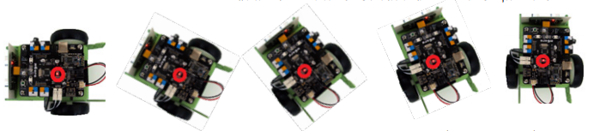
תירגול – מגוון סוגי נסיעות
בנו את התסריטים הבאים:
נסיעה בסיבוב שמאלה על המקום 2 שניות ועצירה
סיבוב על המקום משמעו תנועה סביב נקודת אמצע הרובוט ללא התקדמות
מתקדם: סיבוב על המקום סיבוב מלא ואז יסע קדימה 2 שניות.
דיון: כמה זמן יש להקציב לסיבוב כדי להשלים סיבוב מלא?
האם לכל רובוט לקח אותו זמן להסתובב? למה?

Slide 11
סדר וניקיון
שמירת פרוייקט ה-SCRATCH 3
סוגרים את החלונות במחשב
כיבוי הרובוט
סידור ציוד ועמדת העבודה
פירוק הבטריה
חיבור הבטריה לעמדת ההטענה
סידור הרובוט לארון

